Slide 1




Title Page
Sistem Pendukung Keputusan Penentu Mahasiswa dalam Program Pertukaran Pelajar
Group Super

Slide 2





Title Page
Proprietors
Team Members
Members
Ivan
Jonathan
Yehezkiel
Anjelina
412019010
412019022
412019033
412019038

Slide 3


Title Page
Proprietors
Introduction
Pokok Persoalan
Kami ingin membuat sistem pengambilan keputusan tentang penentuan mahasiswa dalam program pertukaran pelajar. Dimana, dari pihak Universitas memiliki beberapa kriteria diantaranya IPK, Jurusan, dan Negara. Maka dengan itu, kami ingin membantu pihak Universitas dalam menentukan Mahasiswa yang memiliki kriteria yang sesuai dengan spesifikasi Universitas tertentu pada program pertukaran pelajar.

Slide 4


Title Page
Proprietors
Introduction
Metode
Minizinc merupakan salah satu perangkat lunak yang digunakan untuk menyelesaikan pengoptimasian suatu model. Minizinc dapat menyelesaikan model permasalahan dengan kendala dan variabel keputusan yang berbentuk bilangan real maupun bilangan integer.
Python adalah bahasa pemrograman tingkat tinggi yang ditafsirkan, berorientasi objek, dengan semantik dinamis. Interpreter Python dan perpustakaan standar yang luas tersedia dalam bentuk sumber atau biner tanpa biaya untuk semua platform utama, dan dapat didistribusikan secara bebas.

Slide 5
Title Page
Proprietors
Introduction
Kontribusi Tim
Ivan
Yehezkiel
Cari code referensi, membuat code pada MiniZinc IDE, membuat code pada Python, membuat data dummy, Powerpoint, Constraint
Cari code referensi, Constraint Negara, Powerpoint
Jonathan
Anjelina
Cari code referensi, Constraint IPK, Powerpoint
Cari code referensi, Constraint Jurusan, Powerpoint

Slide 6


Title Page
Proprietors
Introduction
Source Code
Source Code
1
http://www.hakank.org/minizinc/tourist_site_competition.mzn
2
https://www.minizinc.org/doc-2.6.4/en/modelling.html
3
https://minizinc-python.readthedocs.io/en/latest/basic_usage.html

Slide 7


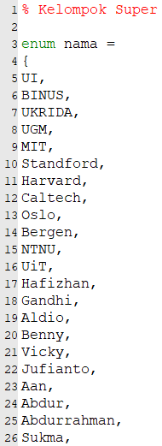
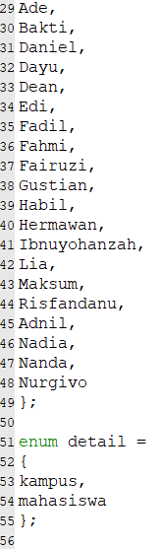
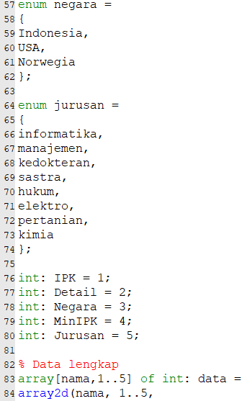
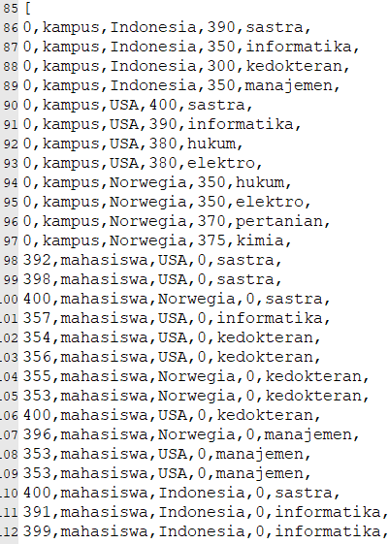
Title Page
Proprietors
Introduction
Source Code
Process
Proses Pengembangan
MiniZinc IDE

Slide 8
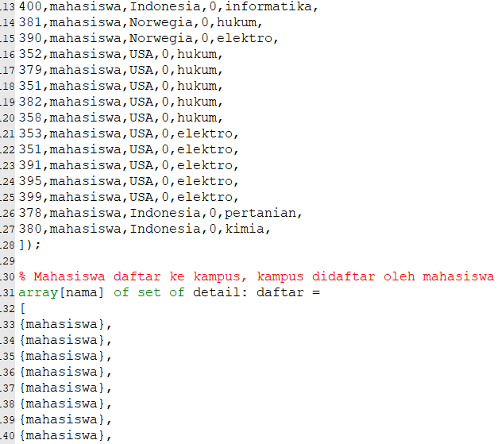
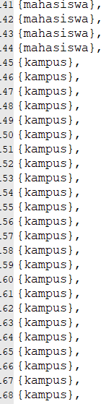
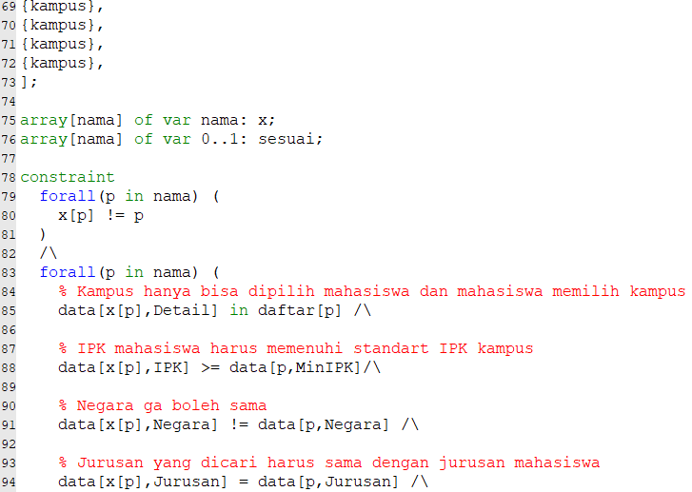
Title Page
Proprietors
Introduction
Source Code
Process
Proses Pengembangan
MiniZinc IDE

Slide 9
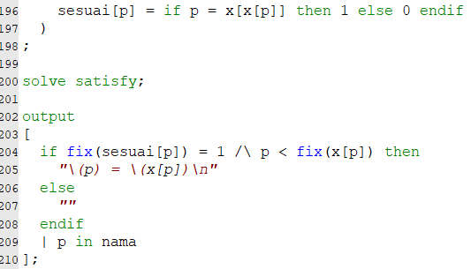
Title Page
Proprietors
Introduction
Source Code
Process
Proses Pengembangan
MiniZinc IDE

Slide 10
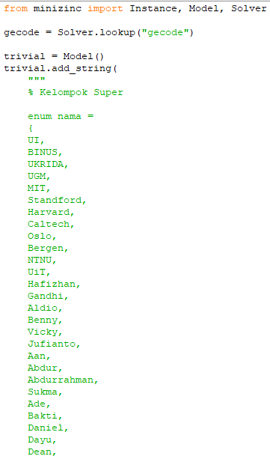
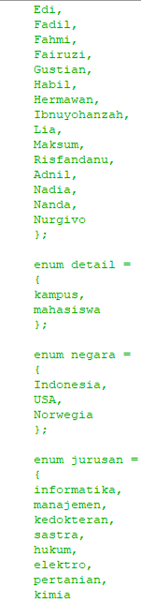
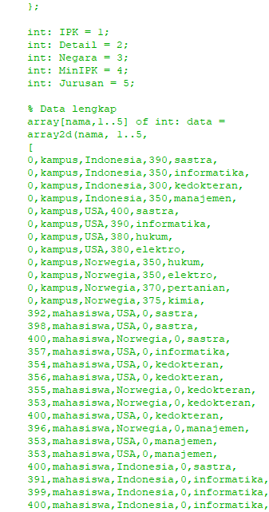
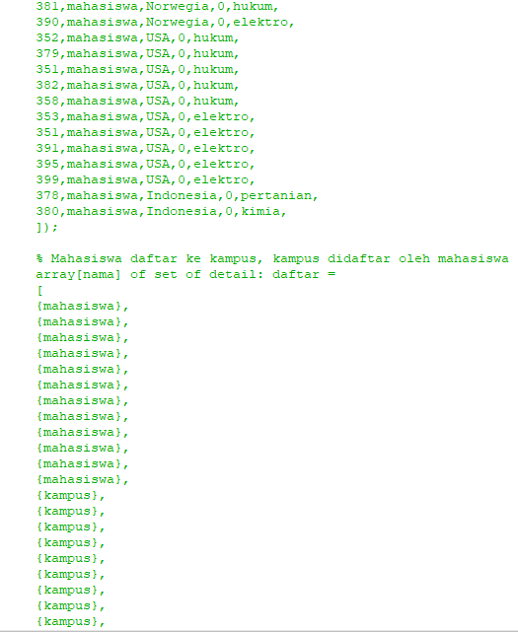
Title Page
Proprietors
Introduction
Source Code
Process
Proses Pengembangan
Python

Slide 11
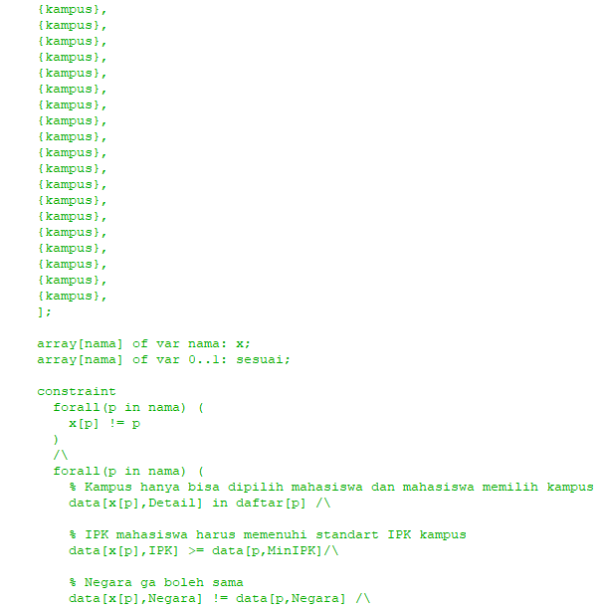
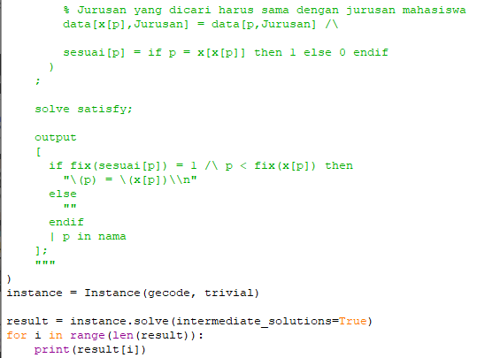
Title Page
Proprietors
Introduction
Source Code
Process
Proses Pengembangan
Python

Slide 12


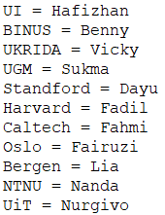
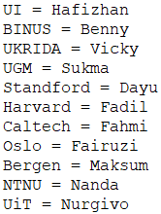
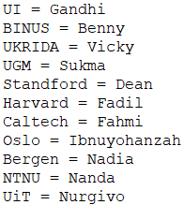
Title Page
Proprietors
Introduction
Source Code
Process
Results
Hasil Code MiniZinc IDE

Slide 13
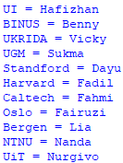
Title Page
Proprietors
Introduction
Source Code
Process
Results
Hasil Code Python

Slide 14


Title Page
Proprietors
Introduction
Source Code
Process
Results
Pros and Cons
Kelebihan
Kelebihan dari code kami adalah untuk menentukan program pertukaran pelajar berdasarkan kriteria yang di cari beberapa universitas seperti IPK, Jurusan, dan Negara

Slide 15
Title Page
Proprietors
Introduction
Source Code
Process
Results
Pros and Cons
Kekurangan
Kekurangan yang dimiliki saat mencoba dengan metode python adalah hanya bisa mengeluarkan 1 solusi saja.

Slide 16


Title Page
Proprietors
Introduction
Source Code
Process
Results
Pros and Cons
Conclusions
Ide - Ide
1
Menaikan akurasi sistemnya dengan menambahkan constraint dan variabel yang lebih banyak atau kompleks.
2
Menjadikannya sebuah aplikasi yang dapat dipakai oleh user.
3
Menjadikan Aplikasi yang bersifat dinamis atau fleksibel.

Slide 17

Title Page
Proprietors
Introduction
Source Code
Process
Results
Pros and Cons
Conclusions
Insert your topic here
Link GitHub
https://github.com/412019010/SPK

